Slide 1
17 ΣΤΟΧΟΙ ΒΙΩΣΙΜΗΣ ΑΝΑΠΥΞΗΣ
Οι στόχοι για την βιώσιμη ανάπτυξη είναι μία δέσμη στόχων που αφορά την μελλοντική διεθνή ανάπτυξη. Υιοθετήθηκαν στις 25 Σεπτεμβρίου 2015 κατά τη 70^{η} Γενική Συνέλευση των Ηνωμένων Εθνών .
Αποτελούν μία συλλογική προσπάθεια για ένα κόσμο δικαιότερο, πιο ειρηνικό και ευημερούντα, και έναν υγιή πλανήτη. Θεωρείται ως μια πρόσκληση για αλληλεγγύη μεταξύ των γενεών και σπουδαίο καθήκον, καθώς είναι μία επένδυση στην ευημερία των νέων.
Θεσπίστηκαν από τον Οργανισμό Ηνωμένων Εθνών και προβλήθηκαν ως οι παγκόσμιοι στόχοι για την βιώσιμη ανάπτυξη. Αντικατέστησαν τους στόχους ανάπτυξης για τη χιλιετία, των οποίων το χρονοδιάγραμμα επίτευξης εξέπνευσε στο τέλος του 2015. Οι ΣΒΑ θα υλοποιηθούν από το 2015 έως το 2030. Η δέσμη αποτελείται από 17 στόχους και 169 συνδεόμενους σκοπούς με αυτούς τους στόχους. Η Ατζέντα 2030 προωθεί την ενσωμάτωση και των τριών διαστάσεων της βιώσιμης ανάπτυξης –κοινωνική, περιβαλλοντική και οικονομική

Slide 2


Slide 3
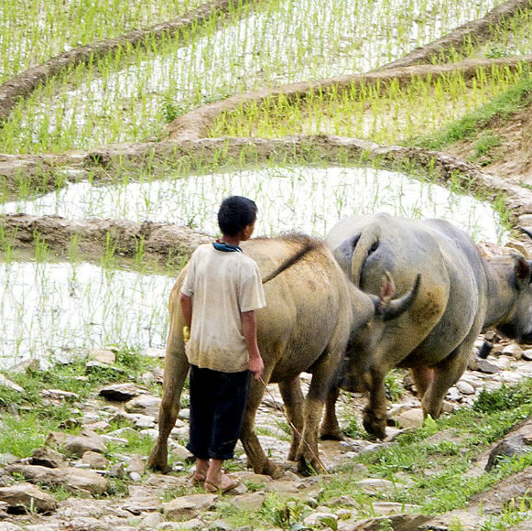
Χωράφια ρυζιού που ανήκουν σε τοπικές φυλές των λόφων στη Sapa του Βιετνάμ. Κάθε χρόνο ο κόσμος παράγει 356 κιλά δημητριακών ανά άτομο, ενώ 40 εκατομμύρια πεθαίνουν από την πείνα. Μια αύξηση πάνω από 30% στις τιμές των τροφίμων το 2010 είχε μεγάλο αντίκτυπο για τους φτωχούς του κόσμου. (23 Ιουνίου 2011, Βιετνάμ, UN Photo/Kibae Park)

Slide 4
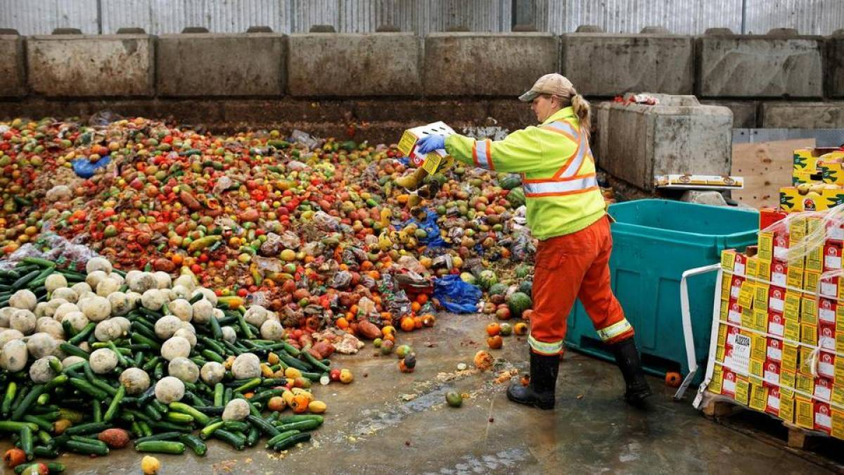
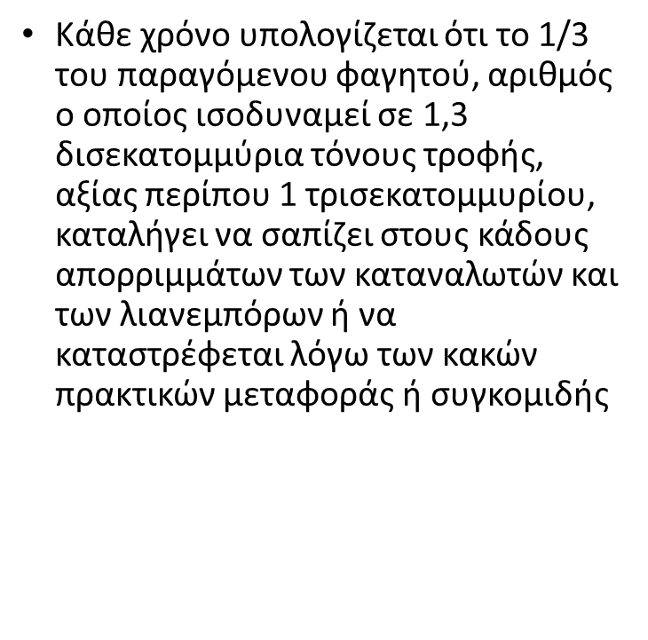

Slide 5

Αν οι άνθρωποι στον πλανήτη αντικαθιστούσαν τους κοινούς λαμπτήρες με λαμπτήρες οικονομίας, τότε ο κόσμος θα μπορούσε να εξοικονομεί 120 δισεκατομμύρια ετησίως

Slide 6
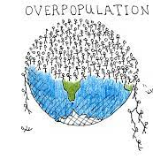
Αν ο παγκόσμιος πληθυσμός αγγίξει τα 9,6 δισεκατομμύρια έως το 2050, τότε θα χρειαστούν σχεδόν τρεις πλανήτες σαν τη Γη για να παράσχουν τους απαραίτητους φυσικούς πόρους που χρειάζονται για τη διατήρηση του σύγχρονου τρόπου ζωής

Slide 7

Διασφαλίζουμε τη βιώσιμη κατανάλωση και μεθόδους παραγωγής
Η βιώσιμη παραγωγή και κατανάλωση αφορά την
προώθηση πόρων
την αποδοτικότητα της ενέργειας
την προώθηση βιώσιμων υποδομών και παροχών πρόσβασης σε βασικές υπηρεσίες καθώς και
πράσινες αξιοπρεπείς θέσεις εργασίας
στοχεύοντας έτσι σε μία πιο ποιοτική ζωή για όλους. Η εφαρμογή της βοηθά στη συνολική επίτευξη των σχεδίων ανάπτυξης, μειώνοντας μελλοντικά το οικονομικό, περιβαλλοντικό και κοινωνικό κόστος, ενισχύοντας ταυτόχρονα τον οικονομικό ανταγωνισμό ενώ συμβάλλει στη μείωση της φτώχειας.

Slide 8
Η βιώσιμη παραγωγή και κατανάλωση
Αποβλέπει στο να παράγει περισσότερα και καλύτερα με όσο το δυνατόν λιγότερα αυξάνοντας τα καθαρά κέρδη ευημερίας από τις οικονομικές δραστηριότητες μέσω της μείωσης της χρήσης πόρων, της υποβάθμισης και της μόλυνσης του κύκλου ζωής.
Η βιώσιμη παραγωγή και κατανάλωση βελτιώνει την ποιότητα ζωής.
Εμπλέκει διάφορους φορείς συμπεριλαμβανομένων επιχειρήσεων, καταναλωτών, ερευνητών, επιστημόνων, καταστημάτων λιανικού εμπορίου, μέσων ενημέρωσης, υπηρεσιών που συνεργάζονται για την ανάπτυξη καθώς και εκείνους που είναι υπεύθυνοι για τη χάραξη της πολιτικής

Slide 9
Απαιτεί επίσης μία συστημική προσέγγιση και συνεργασία μεταξύ παραγόντων που δραστηριοποιούνται στην εφοδιαστική αλυσίδα από τον παραγωγό έως τον καταναλωτή. Προϋποθέτει την εμπλοκή των καταναλωτών μέσω ενημέρωσης και μόρφωσης τους σχετικά με τη βιώσιμη κατανάλωση και τον βιώσιμο τρόπο ζωής. Αυτό καθίσταται δυνατό παρέχοντας τους επαρκή πληροφόρηση μέσω προτύπων και συστημάτων επισήμανσης και προτρέποντάς τους να συμμετάσχουν σε βιώσιμες δημόσιες συμβάσεις μεταξύ άλλων.
Η βιώσιμη παραγωγή και κατανάλωση

Slide 10
Νερό
Λιγότερο από το 3% του νερού στον πλανήτη είναι πόσιμο, με το 2,5% να βρίσκεται σε παγωμένη μορφή στην Ανταρκτική, την Αρκτική και τους παγετώνες. Η ανθρωπότητα λοιπόν θα πρέπει να στηριχθεί στο 0,5 % που απομένει για να καλύψει τις ανάγκες σε γλυκό νερό των οικοσυστημάτων αλλά και των ανθρώπων
Ο άνθρωπος μολύνει το πόσιμο νερό γρηγορότερα από ότι η φύση μπορεί να ανακυκλώσει και να καθαρίσει το νερό που βρίσκεται στα ποτάμια και τις λίμνες
Περισσότερο από 1 δισεκατομμύριο άνθρωποι ακόμη δεν έχουν πρόσβαση σε πόσιμο νερό
Η υπέρμετρη κατανάλωση του νερού μπορεί να οδηγήσει σε λειψυδρία
Το νερό, είναι ένα αγαθό που προσφέρεται δωρεάν από τη φύση, ωστόσο, οι υποδομές που το παρέχουν είναι δαπανηρές

Slide 11
Ενέργεια
Παρά την τεχνολογική πρόοδο η οποία έχει βελτιώσει την ενεργειακή απόδοση, η χρήση της ενέργειας από τις χώρες-μέλη του ΟΟΣΑ αυξήθηκε κατά 35% μέχρι το 2020. Η εμπορική και η οικιακή χρήση της ενέργειας είναι ο δεύτερος πιο ραγδαία αναπτυσσόμενος τομέας ενέργειας σε παγκόσμιο επίπεδο έπειτα από τις μεταφορές.
Το 2002 τα αποθέματα μηχανοκίνητων οχημάτων στις χώρες-μέλη του ΟΟΣΑ ανέρχονταν σε 550 εκατομμύρια οχήματα (το 75% των οποίων ήταν Ι.Χ.). Το 2020 πραγματοποιήθηκε μία αύξηση της τάξης του 32% στα ΙΧ. Ταυτόχρονα, ο αριθμός των χιλιομέτρων που διανύουν τα οχήματα σήμερα αναμένεται να αυξηθεί κατά 40% παγκοσμίως ενώ οι εναέριες μεταφορές πρόκειται να τριπλασιαστούν την ίδια περίοδο
Τα νοικοκυριά καταναλώνουν το 29% της παγκόσμιας ενέργειας και είναι συνεπώς υπεύθυνα για το 21 % των εκπομπών αερίων του άνθρακα
Το 1/5 της τελικής κατανάλωσης ενέργειας του κόσμου για το 2013 προέρχονταν από ανανεώσιμες πηγές

Slide 12
Τροφή
Αν και οι βασικές επιπτώσεις των τροφίμων στο περιβάλλον οφείλονται στην παραγωγή τους (γεωργία, επεξεργασία τροφίμων) τα νοικοκυριά, εντούτοις, επηρεάζουν και εκείνα με τον τρόπο τους μέσω των διατροφικών τους συνηθειών. Γεγονός που επηρεάζει το περιβάλλον μέσω της ενέργειας που καταναλώνεται για το μαγείρεμα της τροφής, αλλά και την παραγωγή αποβλήτων
3 δισεκατομμύρια τόνοι τροφίμων καταλήγουν στους κάδους κάθε χρόνο ενώ σχεδόν 1 δισεκατομμύριο άνθρωποι υποσιτίζονται και άλλο ένα λιμοκτονεί
Η υπερκατανάλωση της τροφής είναι επιζήμια τόσο για την υγεία μας όσο και για το περιβάλλον
2 δισεκατομμύρια άνθρωποι σε παγκόσμιο επίπεδο είναι υπέρβαροι ή παχύσαρκοι
Η υποβάθμιση του εδάφους και η μείωση της γονιμότητάς του, η μη βιώσιμη χρήση του νερού, η υπεραλίευση καθώς και η υποβάθμιση του θαλάσσιου περιβάλλοντος μειώνουν την ικανότητα των φυσικών πόρων να μας προμηθεύσουν με τρόφιμα

Slide 13
Ο Στόχος 12 επιδιώκει:
12.1 Εφαρμογή του Δεκαετούς Πλαισίου Προγραμμάτων για τα Πρότυπα Βιώσιμης Κατανάλωσης και Παραγωγής, με όλες τις χώρες να αναλαμβάνουν δράση, με τις ανεπτυγμένες να ηγούνται του εγχειρήματος αυτού, λαμβάνοντας υπόψη την ανάπτυξη και τις ικανότητες των αναπτυσσόμενων χωρών.
12.2 Έως το 2030, επίτευξη της βιώσιμης διαχείρισης και της επαρκούς χρήσης των φυσικών πόρων.
12.3 Έως το 2030, μείωση, κατά το ήμισυ, των κατά κεφαλήν παραγόμενων αποβλήτων τροφίμων παγκοσμίως, σε επίπεδο λιανικού εμπορίου και καταναλωτών, καθώς και μείωση των απωλειών τροφίμων σε όλη την αλυσίδα παραγωγής και εφοδιασμού, συμπεριλαμβανομένων των απωλειών έπειτα από τη συγκομιδή.

Slide 14
Ο Στόχος 12 επιδιώκει:
12.4 Έως το 2020, επίτευξη της περιβαλλοντικά ορθής διαχείρισης των χημικών και όλων των αποβλήτων σε όλη τη διάρκεια ζωής τους, σύμφωνα με τα διεθνώς συμφωνηθέντα πλαίσια, και σημαντική μείωση των εκπομπών τους στον αέρα, το νερό και το έδαφος, προκειμένου να ελαχιστοποιηθούν οι δυσμενείς επιπτώσεις τους στην ανθρώπινη υγεία και το περιβάλλον.
12.5 Έως το 2030, ουσιαστική μείωση της παραγωγής αποβλήτων μέσω της πρόληψης, της μείωσης, της ανακύκλωσης και της επαναχρησιμοποίησης.
12.6 Ενθάρρυνση των εταιρειών, ιδίως των μεγάλων και υπερεθνικών, να υιοθετήσουν βιώσιμες πρακτικές και να ενσωματώσουν πληροφορίες σχετικά με τη βιωσιμότητα στις εκθέσεις τους.

Slide 15
Ο Στόχος 12 επιδιώκει:
12.7 Προαγωγή των βιώσιμων πρακτικών δημοσίων συμβάσεων, σύμφωνα με τις εθνικές πολιτικές και τις προτεραιότητες.
12.8 Έως το 2030, διασφάλιση ότι όλοι οι άνθρωποι παντού έχουν την απαραίτητη ενημέρωση και ευαισθητοποίηση σχετικά με τη βιώσιμη ανάπτυξη και έναν τρόπο ζωής σε αρμονία με τη φύση.

Slide 16
Ο Στόχος 12 επιδιώκει:
12.α Στήριξη των αναπτυσσόμενων χωρών προκειμένου να ενισχύσουν την επιστημονική και τεχνολογική τους ικανότητα, που θα τις ωθήσει προς ένα πιο βιώσιμο πρότυπο κατανάλωσης και παραγωγής.
12.β Ανάπτυξη και χρησιμοποίηση εργαλείων παρακολούθησης του αντίκτυπου της βιώσιμης ανάπτυξης στον βιώσιμο τουρισμό, ο οποίος δημιουργεί θέσεις εργασίας και προωθεί την τοπική κουλτούρα και προϊόντα.
12.γ Εξορθολογισμός των μη αποδοτικών επιδοτήσεων για τα ορυκτά καύσιμα, οι οποίες ενθαρρύνουν την ανεξέλεγκτη κατανάλωση, εξαλείφοντας τις στρεβλώσεις της αγοράς, σύμφωνα με τις εθνικές περιστάσεις, και μεταξύ άλλων, μέσω της αναδιάρθρωσης της φορολογίας και της κατάργησης των επιζήμιων επιδοτήσεων, όπου υπάρχουν, ώστε να αποτυπώνονται οι αρνητικές περιβαλλοντικές τους επιπτώσεις, λαμβάνοντας πλήρως υπόψη τις ιδιαίτερες ανάγκες και συνθήκες των αναπτυσσόμενων χωρών και ελαχιστοποιώντας τις πιθανές δυσμενείς επιπτώσεις στην ανάπτυξή τους με τρόπο που να προστατεύονται οι φτωχοί και οι πληγείσες κοινότητες.

Slide 17
ΠΗΓΕΣ
https://inactionforabetterworld.com/17-pagkosmioi-stoxoi/
https://unric.org/

